Slide 1
Астрономические объекты солнечной системы
Составила учитель физики МБОУ «Школа №65» г.Рязани Бирюкова Е.В.

Slide 2
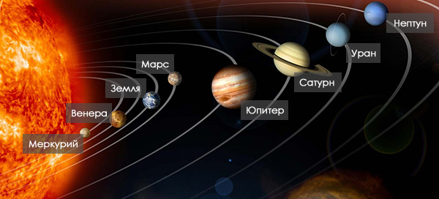
Солнечная система

Slide 3
Комментарии за кадром
Центром солнечной системы является Солнце – звезда, вокруг которой по орбитам обращаются планеты. Они не выделяют тепла и не светятся, а лишь отражают свет Солнца. В солнечной системе сейчас официально признано 8 планет.
Определения:
Планета – это небесное тело, которое должно удовлетворять четырем условиям: 1. тело должно обращаться вокруг звезды (например, вокруг Солнца); 2. тело должно обладать достаточной гравитацией, чтобы иметь сферическую или близкую к ней форму; 3. тело не должно иметь вблизи своей орбиты других крупных тел; 4. тело не должно быть звездой
Звезда – это космическое тело, которое излучает свет и является мощным источником энергии. Это объясняется, во–первых, происходящими в нем термоядерными реакциями, а во–вторых, процессами гравитационного сжатия, в результате которых выделяется огромное количество энергии.
Спутники планет. В солнечную систему входят также Луна и естественные спутники других планет, которые есть у всех них, кроме Меркурия и Венеры. Известно свыше 60 спутников. Большинство спутников внешних планет обнаружили, когда получили фотографии, сделанные автоматическими космическими аппаратами. Наименьший спутник Юпитера – Леда – в поперечнике всего 10 км.

Slide 4
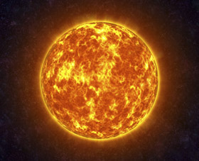
солнце
Масса Солнца составляет 99.86% от массы всей Солнечной системы. Оставшиеся 0.14% приходятся на планеты и астероиды.
Солнце – желтый карлик. Возраст около 5 млрд. лет.
Диаметр на экваторе - 1 392 000 км (в 109 раз больше земного).
Период вращения на экваторе – 25,4 дня и 34 дня у полюсов.
Масса Солнца 2 • 10²⁷ т ( в 332950 раз больше массы Земли).
Температура внутри ядра примерно 15 млн градусов Цельсия. Температура на поверхности около 5500 градусов Цельсия.
Химический состав - 75% водорода, а из прочих 25% элементов больше всего гелия.

Slide 5
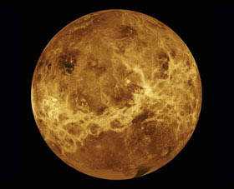
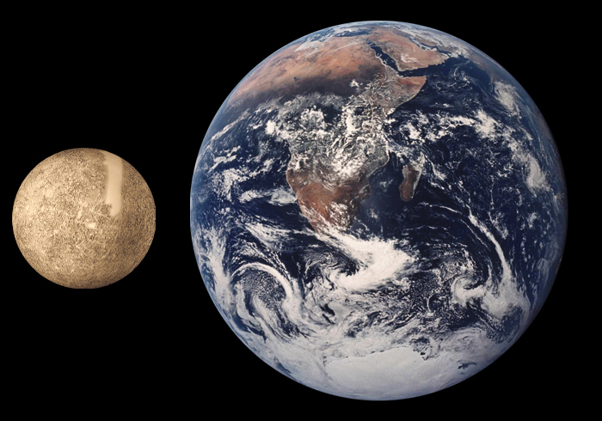
меркурий
Меркурий движется быстрее других планет, обжигаясь солнечными лучами днем и замерзая ночью.
Период обращения вокруг Солнца: 87,97 суток. Диаметр на экваторе: 4878 км. Период вращения (оборот вокруг оси): 58 дней. Температура поверхности: 350 днем и –170 ночью. Атмосфера: очень разреженная, гелий. Спутников нет.
По размерам он уступает даже некоторым спутникам, например Ганимеду Юпитера и Титану Сатурна.

Slide 6
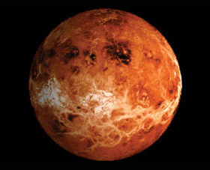
Венера
Венера больше похожа на Землю размерами и яркостью. Наблюдение за нею затруднено из–за окутывающих ее облаков. Поверхность – раскаленная каменистая пустыня.
Один день на Венере длится 243 земных суток, а год всего 225.
Период обращения вокруг Солнца: 224,7 суток. Диаметр на экваторе: 12104 км. Период вращения (оборот вокруг оси): 243 дня. Температура поверхности: 480 градусов (средняя). Атмосфера: плотная, в основном углекислый газ.
Спутников нет.

Slide 7
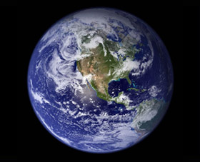
земля
Период обращения вокруг Солнца: 365,3 суток.
Диаметр на экваторе: 12756 км.
Период вращения планеты (оборот вокруг оси): 23 часа 56 мин.
Температура поверхности: 22 градуса (средняя).
Атмосфера: в основном азот и кислород.
Число спутников: 1 - Луна.

Slide 8
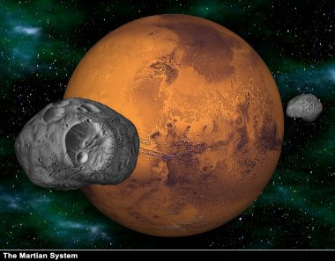
Марс
Период обращения вокруг Солнца: 687 суток.
Диаметр планеты на экваторе: 6794 км.
Период вращения (оборот вокруг оси): 24 часа 37 мин.
Температура поверхности: –23 градуса (средняя).
Атмосфера планеты: разреженная, в основном углекислый газ.
Сколько спутников: 2. Главные спутники по порядку: Фобос, Деймос.

Slide 9
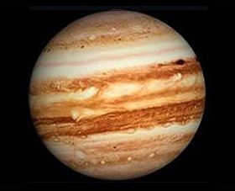
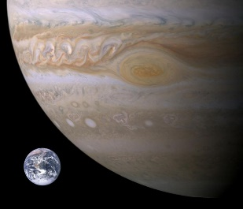
юпитер
Период обращения вокруг Солнца: 11 лет 314 суток. Диаметр планеты на экваторе: 143884 км. Период вращения (оборот вокруг оси): 9 часов 55 мин. Температура поверхности планеты: –150 градусов (средняя). Атмосфера: в основном водород и гелий. Число спутников: 16 (+ кольца). Главные спутники планет по порядку: Ио, Европа, Ганимед, Каллисто.

Slide 10
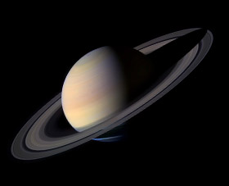
сатурн
Период обращения вокруг Солнца: 29 лет 168 суток. Диаметр планеты на экваторе: 120536 км. Период вращения (оборот вокруг оси): 10 часов 14 мин. Температура поверхности: –180 градусов (средняя). Атмосфера: в основном водород и гелий. Число спутников: 18 (+ кольца). Главные спутники: Титан.

Slide 11
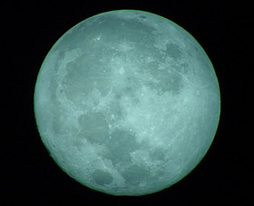
уран
Уран - уникальная планета Солнечной системы. Ее особенность в том, что она вращается вокруг Солнца не как все, а "лежа на боку".
Период обращения: 84 года 4 суток. Диаметр на экваторе: 51118 км. Период вращения планеты (оборот вокруг оси): 17 часов 14 мин. Температура поверхности: –214 градусов (средняя). Атмосфера: в основном водород и гелий. Сколько спутников: 15 (+ кольца). Главные спутники: Титания, Оберон.

Slide 12
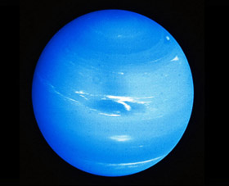
нептун
Открытие Нептуна – необычно.
Период обращения вокруг Солнца: 164 года 292 суток. Диаметр на экваторе: 50538 км. Период вращения (оборот вокруг оси): 16 часов 7 мин. Температура поверхности: –220 градусов (средняя). Атмосфера: в основном водород и гелий. Число спутников - 8. Главные спутники: Тритон.
Самое холодное место Солнечной системы – спутник Нептуна, Тритон. Там на 38 градусов теплее абсолютного нуля, то есть –235.
Нептун – самая ветреная планета. Крупные атмосферные образования на экваторе Нептуна движутся со скоростью 320 м/с, а более мелкие – в 2 раза быстрей.

Slide 13
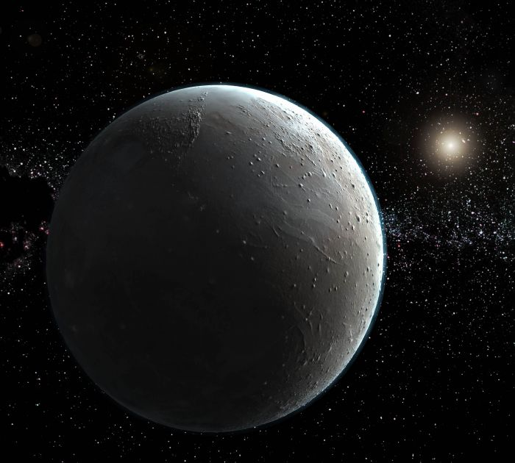
Плутон
Бывшая планета, ныне – карликовая планета.
Один год на Плутоне длится 248 земных лет. Это означает, что в то время как Плутон делает всего один полный оборот вокруг Солнца, Земля успевает сделать 248.
Крошечный Плутон покрыт толстой коркой льда, а температура опускается до – 200 ˚С. Лед на Плутоне имеет совершенно иную структуру, чем на Земле и в несколько раз прочнее стали.

Slide 14
Некоторые Спутники планет в сравнении

Slide 15
Комментарии за кадром
Юпитер, Сатурн, Уран и Нептун — это газообразные планеты, имеющие кольца. Красивые кольца у Сатурна.
Юпитер, Сатурн и Нептун излучают энергии больше, чем получают ее от Солнца. Юпитер в 1,5 раза больше, Сатурн в 2 раза, Нептун в 3 раза.

Slide 16
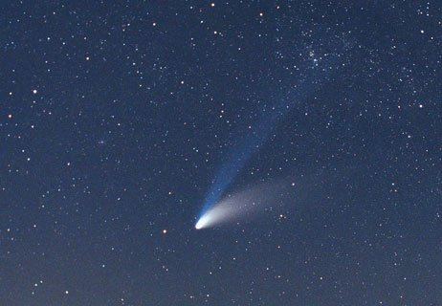
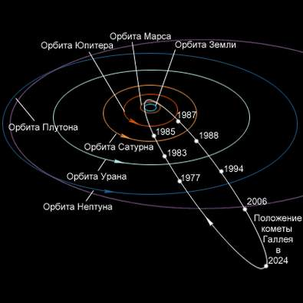
Некоторые кометы Солнечной системы
Комета Хейла-Боппа
Орбита кометы Галлея
Ядро кометы Темпеля

Slide 17
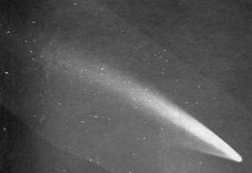
Самая яркая комета
Название кометы - С/1910 A1.
Превосходит по яркости даже Венеру.
Также она известна под названием Большая январская комета, так как была обнаружена в январе 1910 года.

Slide 18
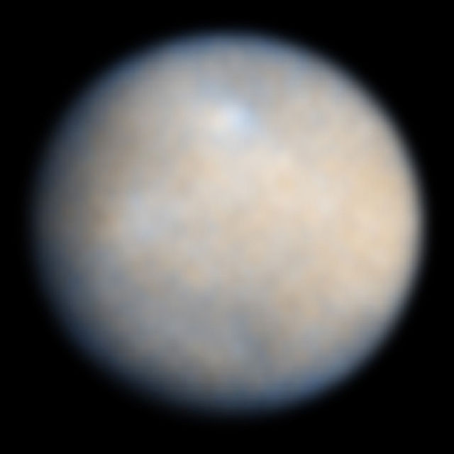
церера
Церера – карликовая планета, является крупнейшим и наиболее массивным телом в поясе астероидов ( d = 950 км).
Имеет сферическую форму.
Поверхность Цереры - смесь водяного льда и минералов.
Церера, как предполагается, имеет каменное ядро и ледяную мантию, и даже возможно содержит местами океаны жидкой воды под своей поверхностью.
Недавно телескоп Гершель обнаружил водяной пар вокруг карликовой планеты.

Slide 19
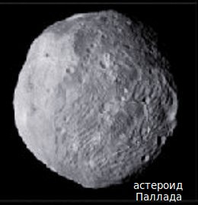
паллада
Паллада – самый большой астероид. Диаметр – 490 км. До 2006 крупнейшим астероидом считалась Церера, пока ей не присвоили статус карликовой планеты.

Slide 20
веста
Самый яркий астероид – Веста. Это единственный астероид, который можно увидеть невооруженным глазом на ночном небе.
Среди астероидов занимает первое место по массе и второе по размеру после Паллады.
Веста была открыта 29 марта 1807 года Генрихом Вильгельмом Ольберсом и по предложению Карла Гаусса получила имя древнеримской богини дома и домашнего очага Весты.

Slide 21
литература
Презентация составлена на основе материалов Интернета, свободной энциклопедии Википедия.

